Slide 1

Môn: Khoa Học Tự Nhiên
Giáo viên : Phạm Thị Hồng Thoan

Slide 2


Trình bày nhu cầu sử dụng nước ở động vật?
Cơ thể động vật bổ sung nước bằng cách nào? Đào thải nước ra khỏi cơ thể như thế nào?
Nước tiểu
Thức ăn
Cơ thể động vật
Bổ sung nước?
Đào thải nước?
Nước uống
Mồ hôi

Slide 3

TIẾT 29. BÀI 31
TRAO ĐỔI NƯỚC VÀ CHẤT DINH DƯỠNG Ở ĐỘNG VẬT
(Tiết 3)

Slide 4
NỘI DUNG BÀI HỌC
I
II
III
IV
Sự vận chuyển các chất ở động vật

Slide 5
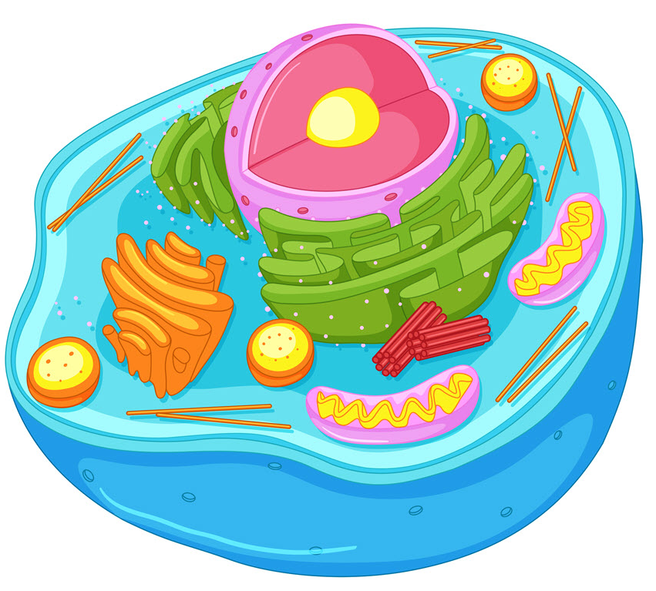
III- SỰ VẬN CHUYỂN CÁC CHẤT Ở ĐỘNG VẬT
Nguyên liệu và sản phẩm của quá trình trao đổi chất ở tế bào là gì?
Nguyên liệu được lấy từ đâu? Sản phẩm của trao đổi chất được thải ra khỏi cơ thể như thế nào?

Slide 6
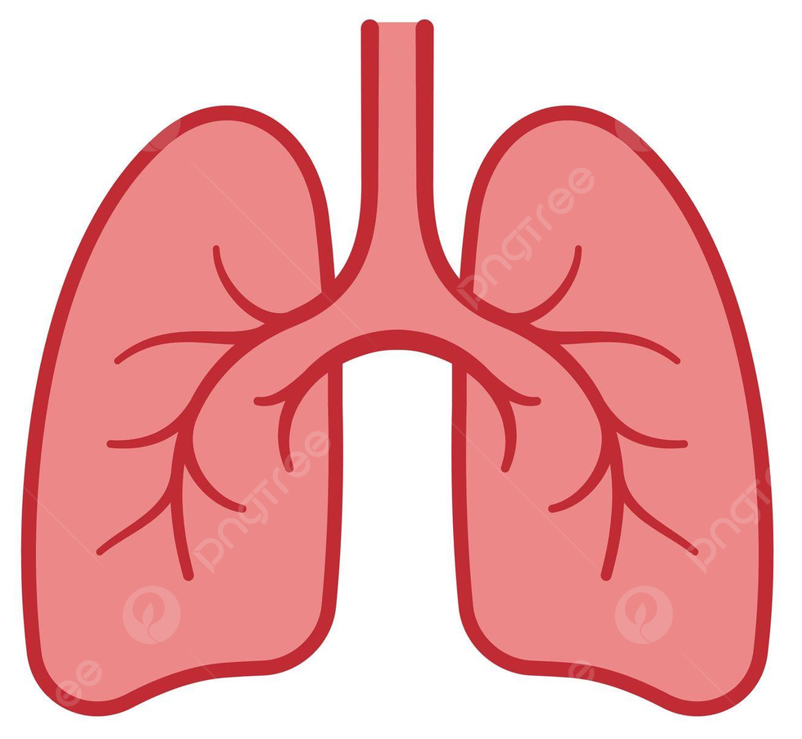

III- SỰ VẬN CHUYỂN CÁC CHẤT Ở ĐỘNG VẬT
Cơ quan tiêu hoá
Chất dinh dưỡng
Chất dinh dưỡng
Chất dinh dưỡng
Phổi
Chất dinh dưỡng
Máu
Sản phẩm thải
Trong đó có CO₂
Máu
Cơ quan bài tiết
Oxygen
Tế bào
O₂
O₂
Nước, các chất dinh dưỡng, sản phẩm thải,…được vận chuyển trong cơ thể động vật nhờ hoạt động của hệ tuần hoàn.
O₂
Sự vận chuyển các chất trong cơ thể động vật được thực hiện nhờ hệ cơ quan nào?
O₂

Slide 7
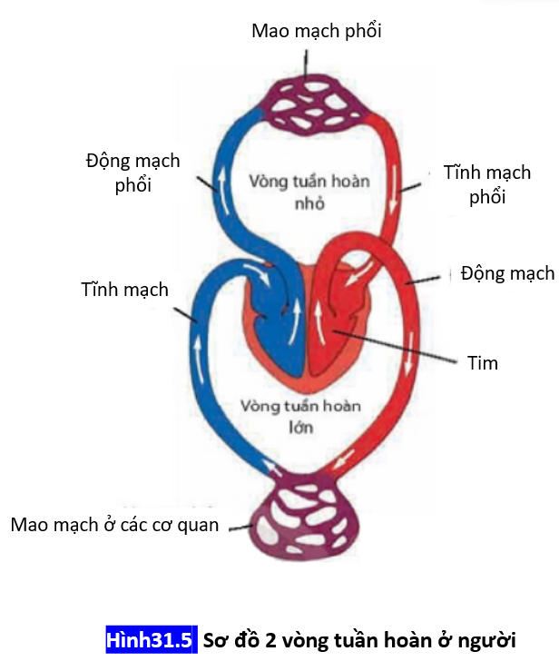
Máu nghèo O₂
Máu giàu O₂

Slide 8
Đọc thông tin mục III kết hợp quan sát Hình 31.5, mô tả còn đường vận chuyển các chất ở động vật và người
Máu nghèo O₂
Máu giàu O₂

Slide 9
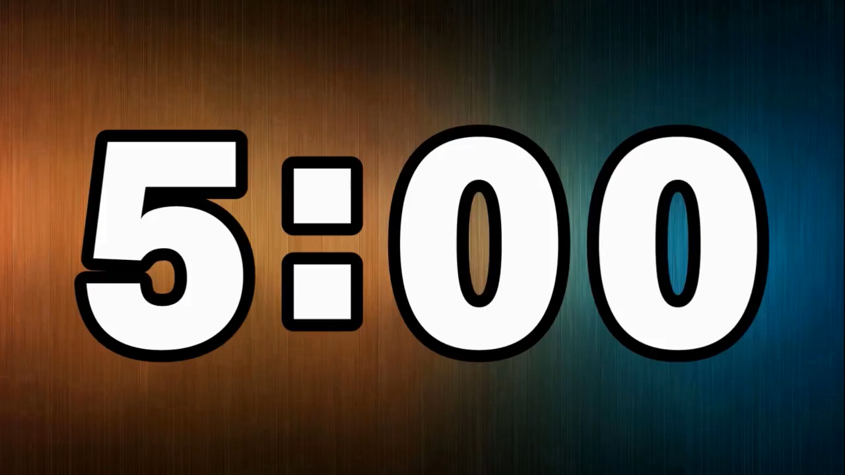
THẢO LUẬN NHÓM
Nhóm 1 và 3: PHT số 1
Mô tả con đường vận chuyển các chất trong vòng tuần hoàn nhỏ.
Nhóm 2 và 4: PHT số 2
Mô tả con đường vận chuyển các chất trong vòng tuần hoàn lớn.

Slide 10
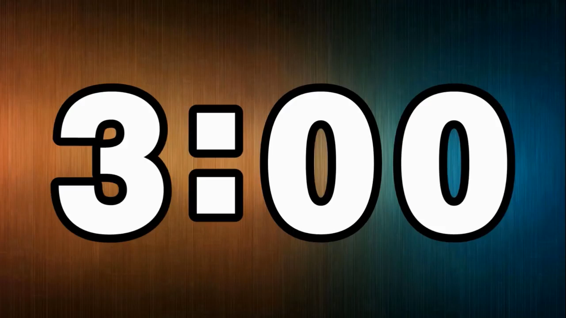
THẢO LUẬN NHÓM
Đổi phiếu học tập
Nhóm 3
Nhóm 1
Nhóm 4
Nhóm 2

Slide 11
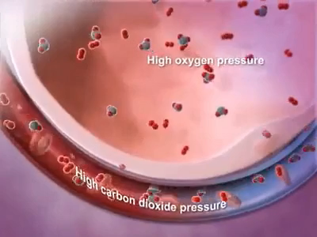
Nhóm 1 và 3: PHT số 1
Mô tả con đường vận chuyển các chất trong vòng tuần hoàn nhỏ.
Máu nghèo O₂
Máu giàu O₂

Slide 12
III- SỰ VẬN CHUYỂN CÁC CHẤT Ở ĐỘNG VẬT
Ở người các chất được vận chuyển theo hai vòng tuần hoàn:
+ Vòng tuần hoàn nhỏ: Máu đỏ thẫm nghèo O₂ từ tim đến phổi, tại phổi máu nhận O₂ và thải CO₂ trở thành máu đỏ tươi rồi trở về tim

Slide 13
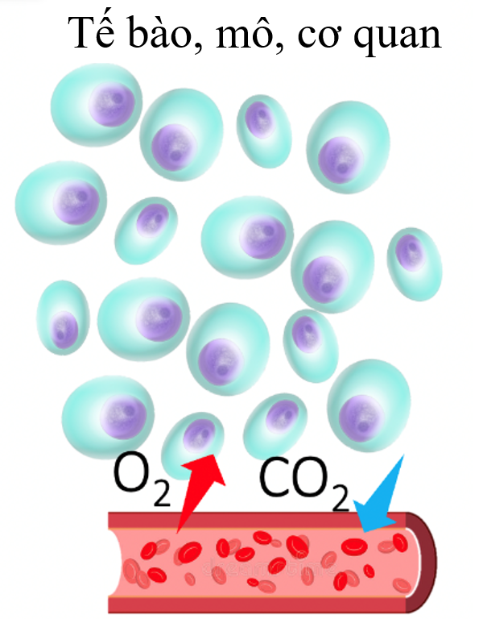
Nhóm 2 và 4: PHT số 2
Mô tả con đường vận chuyển các chất trong vòng tuần hoàn lớn.
Máu nghèo O₂
Máu giàu O₂

Slide 14
III- SỰ VẬN CHUYỂN CÁC CHẤT Ở ĐỘNG VẬT
Ở người các chất được vận chuyển theo hai vòng tuần hoàn:
+ Vòng tuần hoàn nhỏ: Máu đỏ thẫm nghèo O₂ từ tim đến phổi, tại phổi máu nhận O₂ và thải CO₂ trở thành máu đỏ tươi rồi trở về tim
+ Vòng tuần hoàn lớn: Máu đỏ tươi giàu O₂ và các chất dinh dưỡng đi nuôi cơ thể. Tại các tế bào, mô, cơ quan máu nhận chất bài tiết và CO₂ trở thành máu đỏ thẫm và trở về tim.

Slide 15
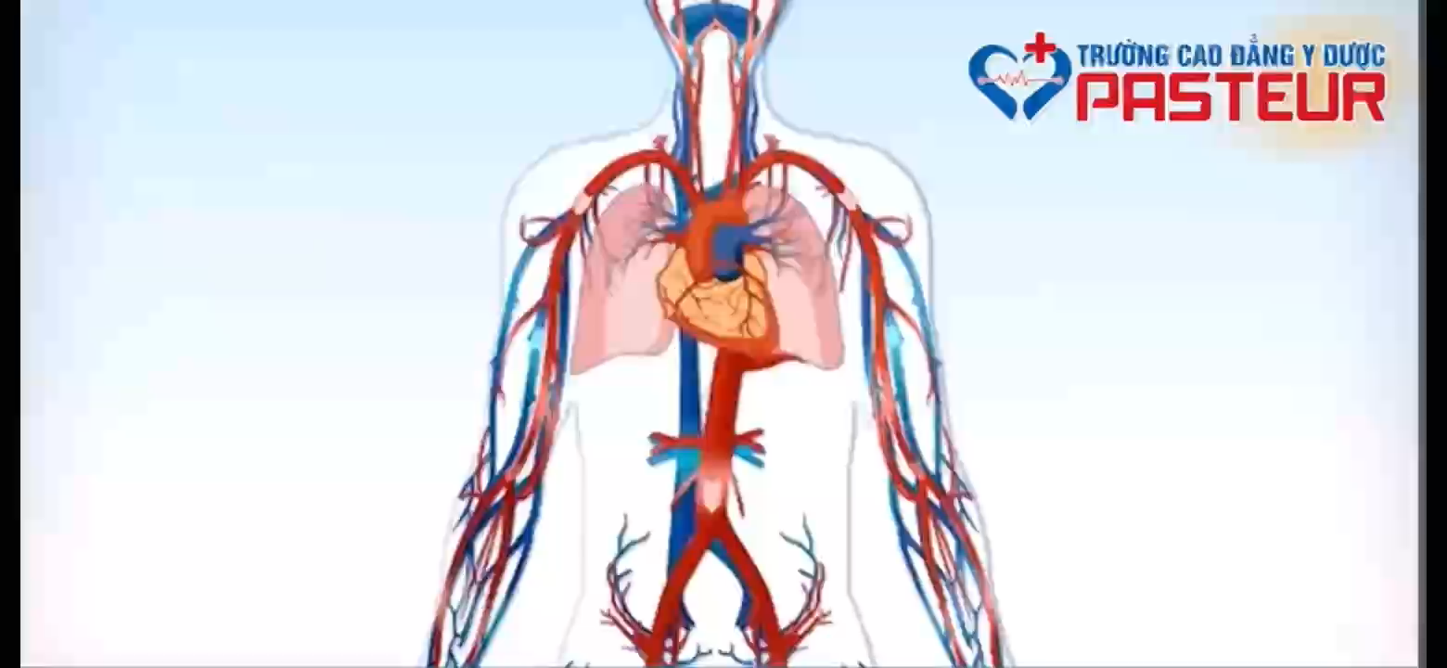
EM CÓ BIẾT ?

Slide 16
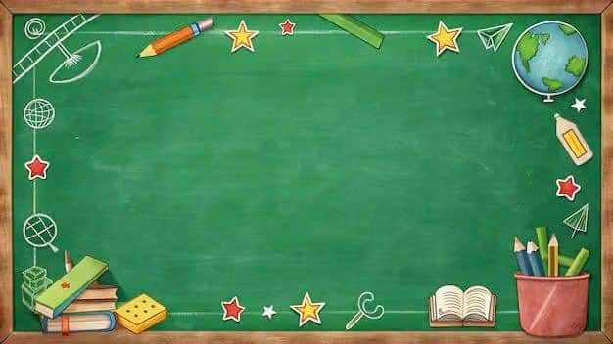
LUYỆN TẬP

Slide 17
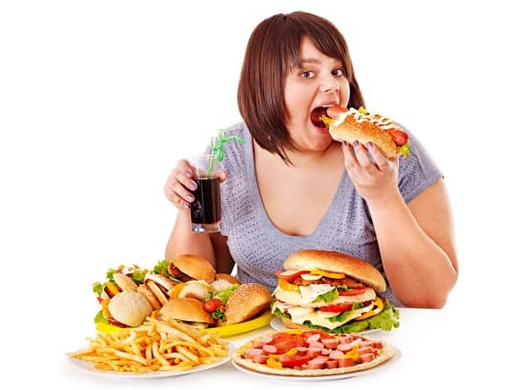
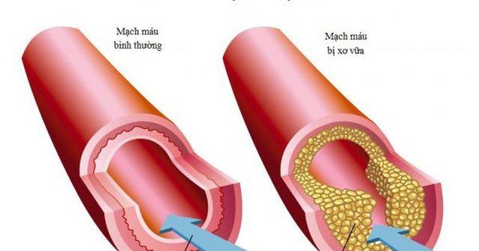
Em hãy đề xuất một số biện pháp bảo vệ sức khoẻ hệ tuần hoàn?
- Không sử dụng các loại rượu, bia, chất kích thích
- Luyện tập thể dục thể thao thường xuyên
- Không ăn quá nhiều thức ăn có chứa hàm lượng mỡ động vật cao.

Slide 18


DẶN DÒ
- Ôn lại kiến thức đã học
- Tìm hiểu thêm một số biện pháp bảo vệ hệ tuần hoàn
- Chuẩn bị mục IV. Bài 31.

